Slide 1

信号量实现与应用
《操作系统》实验四
报告人：樊晨霄、匡盟盟

Slide 2
导航
01
实验目的
03
实验过程
05
回答问题
02
实验内容
04
实验结果
06
总结回顾

Slide 3
01
实验目的

Slide 4
01
01
实验目的
加深对进程同步与互斥概念的认识
掌握信号量的使用，并应用它解决生产者——消费者问题
掌握信号量的实现原理

Slide 5
02
实验内容

Slide 6
02
实验内容
实现信号量
类POSIX信号量函数原型
sem_t *sem_open(const char *name, unsigned int value);
——创建或打开一个信号量
int sem_wait(sem_t *sem);
——信号量的P原子操作
int sem_post(sem_t *sem);
——信号量的V原子操作
int sem_unlink(const char *name);
——删除信号量

Slide 7
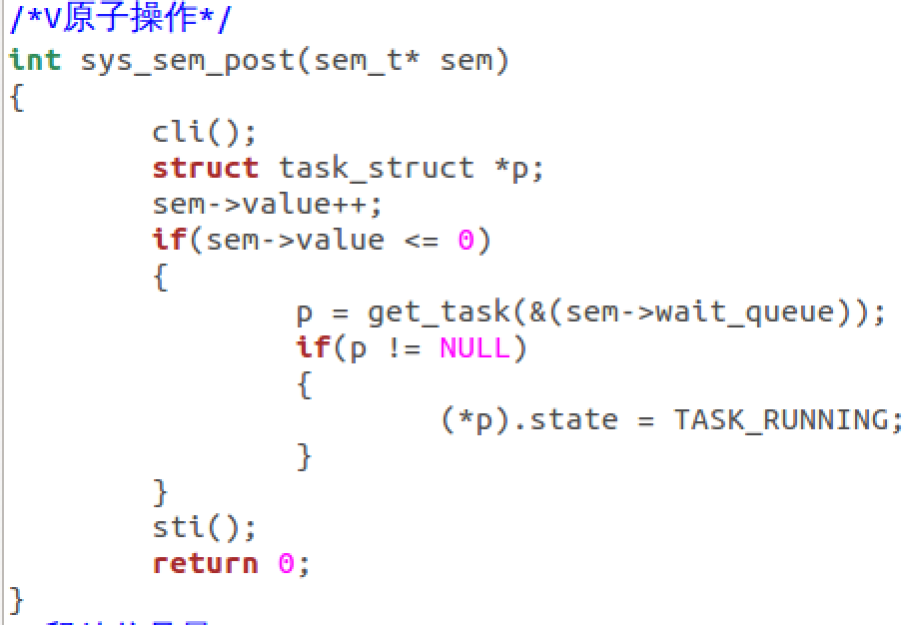
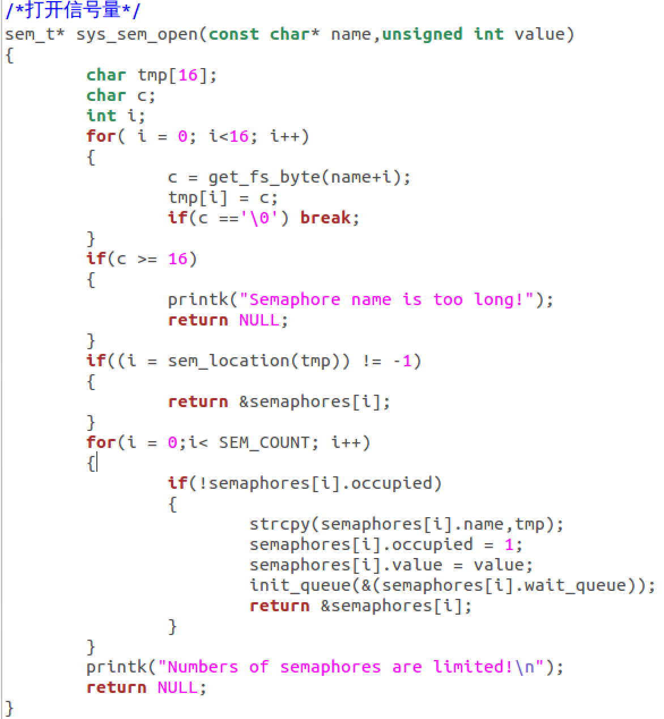
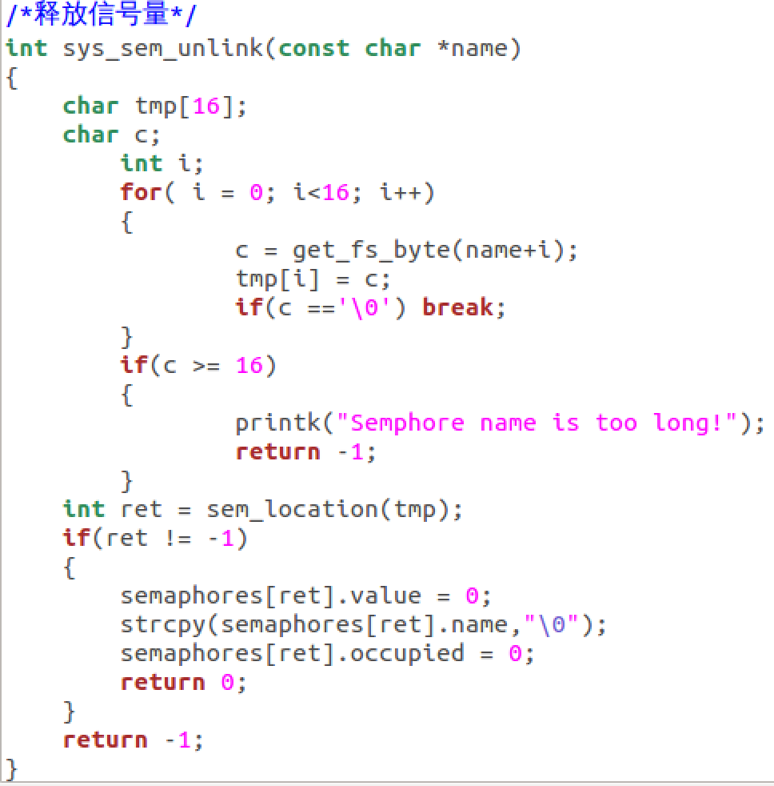
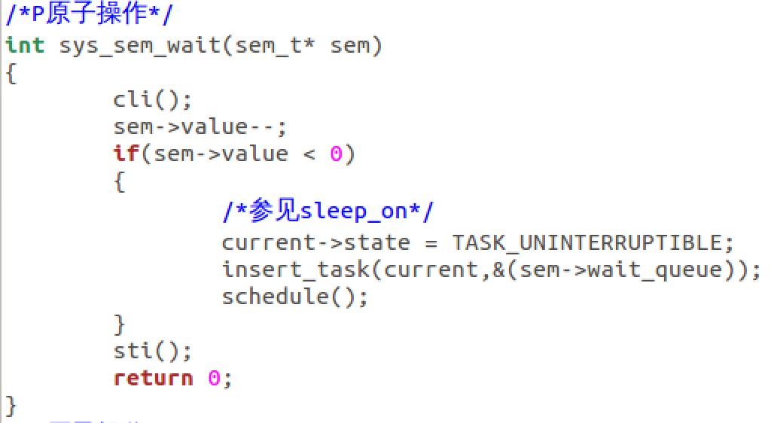
02
实验内容
实现信号量

Slide 8
02
实验内容
用信号量解决生产者——消费者问题
建立一个生产者进程，N个消费者进程（N>1）
用文件建立一个共享缓冲区
生产者进程依次向缓冲区写入整数0,1,2,...,M，M>=500
消费者进程从缓冲区读数，每次读一个，并将读出的数字从缓冲区删除，然后将本进程ID和数字输出到标准输出
缓冲区同时最多只能保存10个数

Slide 9
03
实验过程

Slide 10
03
实验过程
——实验准备
Producer() { 生产一个产品item; P(Empty); //空闲缓存资源 P(Mutex); //互斥信号量 将item放到空闲缓存中; V(Mutex); V(Full); //产品资源 } Consumer() { P(Full); P(Mutex); 从缓存区取出一个赋值给item; V(Mutex); V(Empty); 消费产品item; }
生产者与消费者问题基本模型

Slide 11
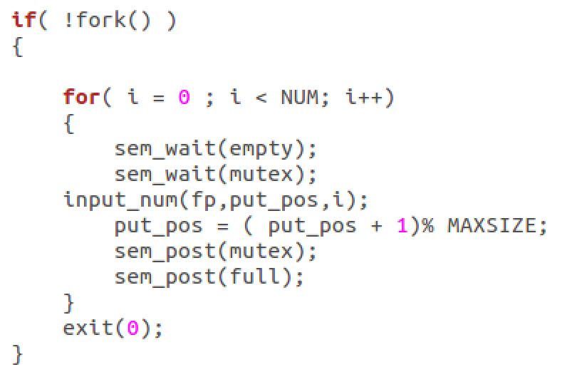
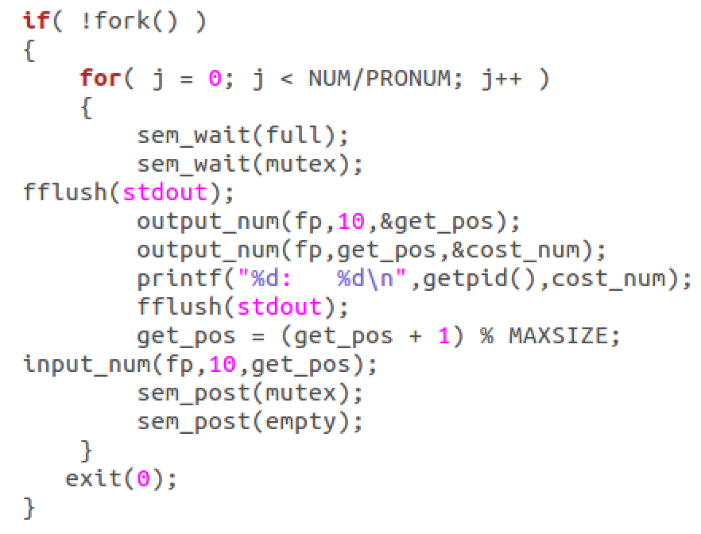
03
实验过程
——实验准备
生产者与消费者问题实际代码

Slide 12
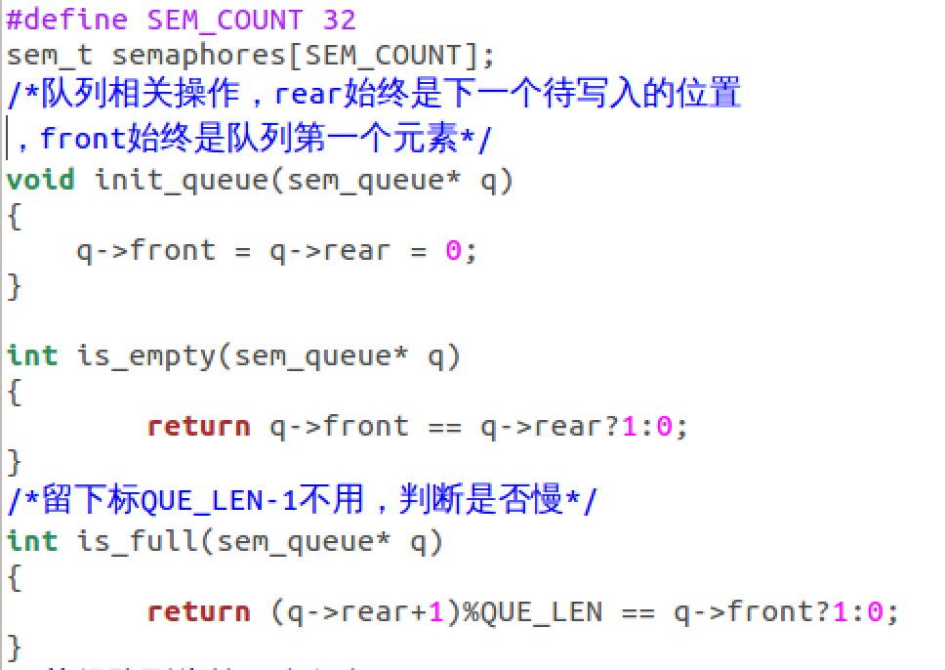
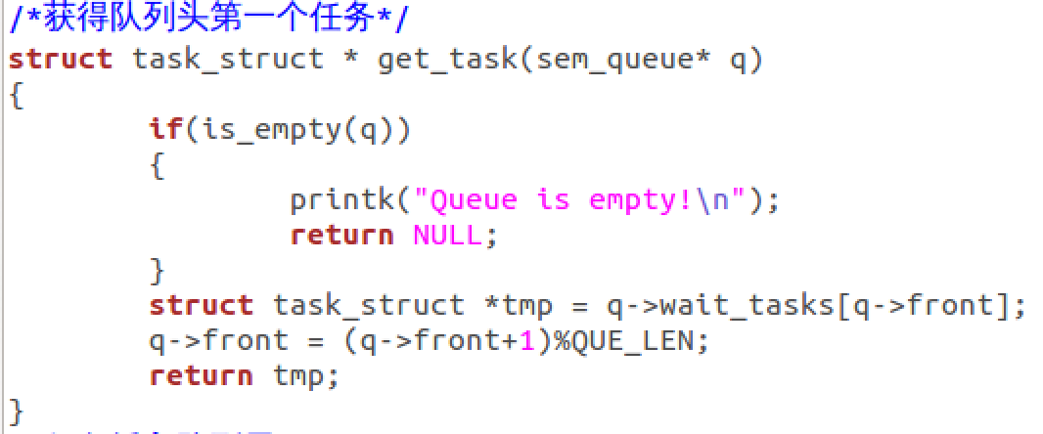
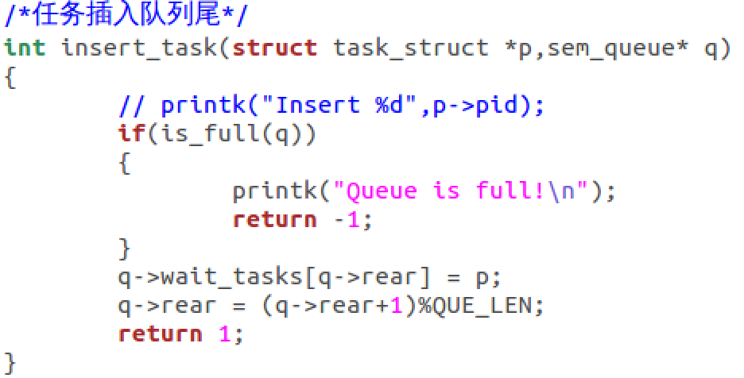
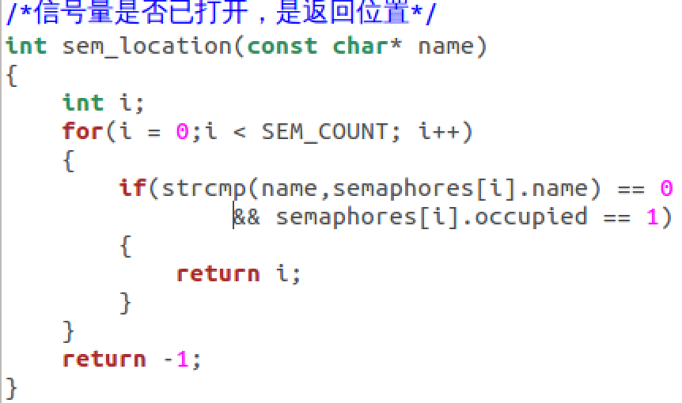
03
实验过程
——实验准备
sem.c
任务队列基本操作实现

Slide 13
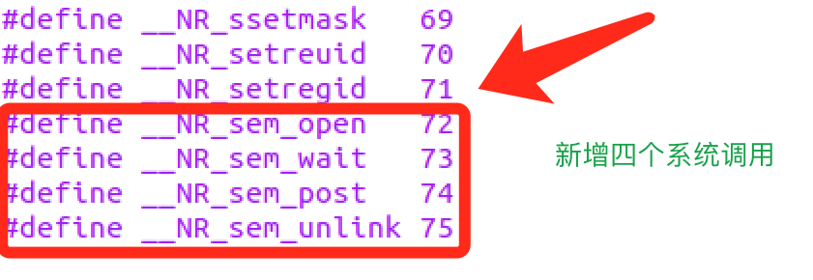
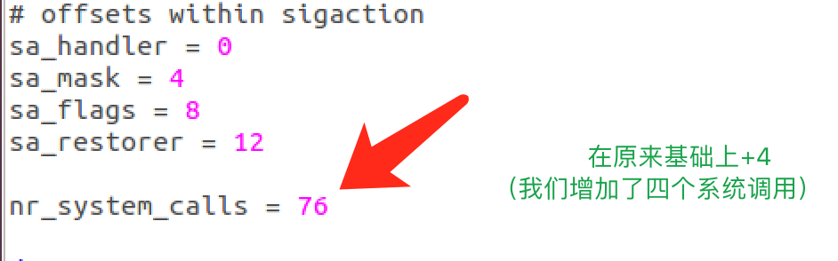
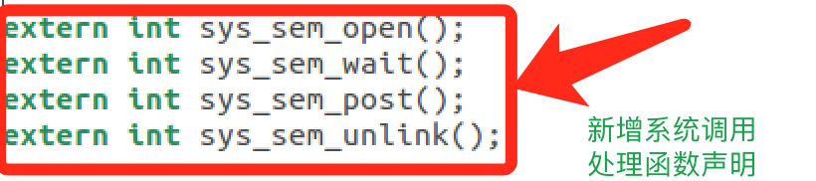
03
实验过程
新增系统调用号
1
2
3
修改中断函数个数
新增系统调用处理函数声明
并加入调用数组

Slide 14
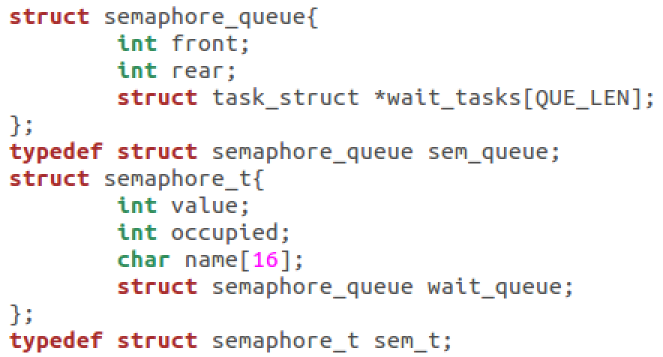
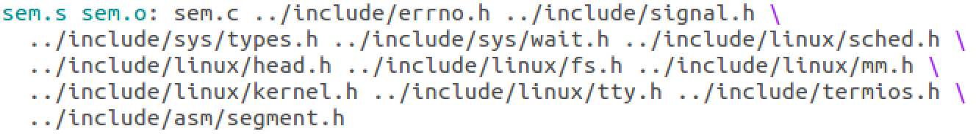
03
实验过程
编写pc.c（不带自定义信号量+带自定义信号量），主要实现以下功能
—建立一个生产者进程，N个消费者进程（N>1）；
—用文件建立一个共享缓冲区；
生产者进程依次向缓冲区写入整数0,1,2,...,M，M>=500；
—消费者进程从缓冲区读数，每次读一个，并将读出的数字从缓冲区删除，然后将本进程ID和数字输出到标准输出；
—缓冲区同时最多只能保存10个数
编写sem.c
（具体的信号量原子操作，主要功能有4个：
—创建或打开一个信号量
—信号量的P原子操作
—信号量的V原子操作
—删除信号量）
4
5
6
7
同样，在unistd.h中定义信号量结构体
在makefile添加sem.c的编译信息

Slide 15
04
实验结果

Slide 16
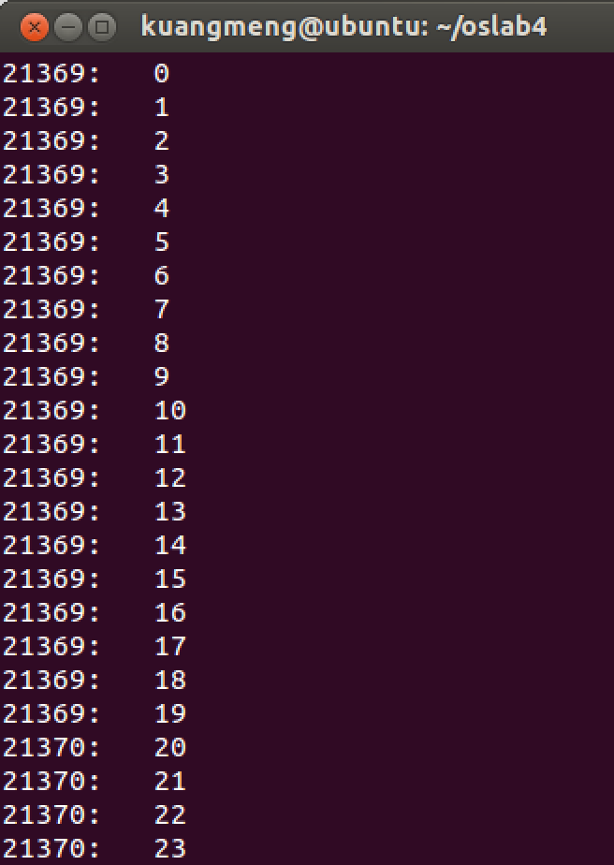
04
实验结果
结果分析
截图介绍
从截图中可以看出，程序正常运行；
同时“：”后边数字从0开始逐渐增加（总共NUM<pc.c中>个），
说明pc.c中消费者、生产者程序正确无误
pc.c
在ubuntu环境下编译
运行之后
一部分结果的截图

Slide 17
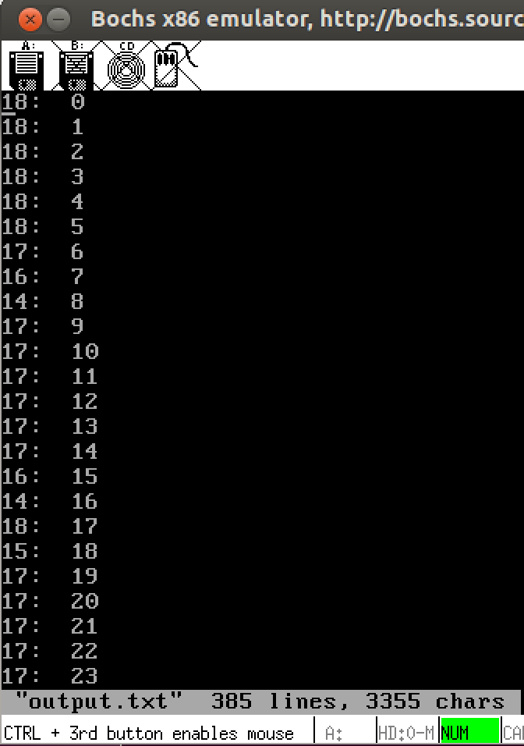
04
实验结果
结果分析
截图介绍
从截图中可以看出，程序正常运行；
同时“：”后边数字从0开始逐渐增加（总共NUM<pc.c中>个），
说明pc.c中消费者、生产者程序正确无误。
同时说明，我们增加的信号量实现了与ubuntu系统下相同的功能，而这是linux-0.11所没有的
pc.c
添加实现的信号量系统调用
在Bochs环境下编译
运行之后
一部分结果的截图

Slide 18
05
回答问题

Slide 19
05
05
回答问题
问
答
有变化,输出没有按既定的顺序,甚至程序会崩溃。
在pc.c中去掉所有与信号量有关的代码，再运行程序，执行效果有变化吗？为什么会这样？
原因：去掉了信号量有关的代码后，进程之间无法同步或者协作，这样就可能产生以下几种非正常情况：一种情况是缓冲区满了，生产者还在写入数据，这样会造覆盖掉没有被“消费”的一部分数据，以至于消费者“消费”的数据不是递增序列；另一种情况是缓冲区已经为空，消费者还尝试读取数据，读到的数据是已输出的数据（无效数据）；最后，由于多个进程对文件缓冲区同时访问，极容易造成程序崩溃（出现fread()错误）。

Slide 20
05
05
回答问题
问
答
实验设计者在第一次编写该实验时的做法可行吗？如果可行，那么它和标准解法在执行效果上会有不同？如果不可行，那么它有什么问题使它不可行？
这样做不可行
原因：只有当缓冲区可写或者可读时，才能锁定该临界资源，否则容易出现缓冲区未锁定（mutex=1），consumer锁定该缓冲区，却发现empty=10，full=0，等待缓冲区有字符信号量，这样程序会产生饥饿并进入死锁状态；同理，当producer进入生产一个数据并锁定该缓冲区时，假设此时empty=0，mutex=0，P(Empty)操作之后，empty的值小于0，此时消费者进入等待信号量empty的等待队列上，可是由于mutex=0，此时并未解锁，两者都卡在等待mutex的状态。

Slide 21
06
总结回顾

Slide 22
信号量的使用主要是用来保护共享资源，使得资源在一个时刻只有一个进程（线程）所拥有。信号量的值为正的时候，说明它空闲。所测试的线程可以锁定而使用它。若为0，说明它被占用，测试的线程要进入睡眠队列中，等待被唤醒。
通过这次实验，我们又更深层次的理解了老师课堂上讲的信号量的知识，也实践了没有信号量或者信号量实现不正确会是什么样子。体会到没有信号量就可能出现进程之间为争抢互斥资源而产生死锁的危害及解决办法。

Slide 23

谢谢！请指正

